Slide 1
Chapter 6 모듈

Slide 2
목차
모듈 : 여러 코드를 묶어 다른 곳에서 재사용할 수 있는 코드 모음
모듈 사용하기
모듈 만들기
모듈의 경로
모듈 임포트
모듈 임포트 파헤치기
유용한 팁
패키지

Slide 3
모듈 이야기
현재 파이썬 3버전에서는 대략 200개가 넘는 모듈을 지원
문자열(string), 날짜(date), 시간(time), 십진법(decimal), 랜덤(random), 파일(file), os, sqlite3, sys, xml, email, http 등등
http://docs.python.org/3.5/library/index.html
간단하게 모듈을 사용 할 수 있음
모듈을 사용하는 이유
코드의 재 사용성
코드를 이름공간으로 구분하고 관리 할 수 있음.
복잡하고 어려운 기능을 포함하는 프로그램을 간단하게 만들 수 있다.

Slide 4
모듈 이야기
import : 모듈을 사용할 수 있도록 현재 이름공간으로 가져옮
math 모듈은 삼각함수, 제곱근, 로그함수 등 수학과 관련된 기능이 들어 있는 내장 모듈.
>>> import math #math 모듈을 가져옮
>>> math.pow(2,10)
1024.0
>>> math.log(100)
4.605170185988092
>>> math.log(100,10)
2.0
>>> math.pi
3.141592653589793
>>> dir(math) #math 모듈에 정의된 함수 혹은 데이터
['__doc__', '__loader__', '__name__', '__package__', '__spec__', 'acos', 'acosh', 'asin', 'asinh', 'atan', 'atan2', 'atanh', 'ceil', 'copysign', 'cos', 'cosh', 'degrees', 'e', 'erf', 'erfc', 'exp', 'expm1', 'fabs', 'factorial', 'floor', 'fmod', 'frexp', 'fsum', 'gamma', 'gcd', 'hypot', 'inf', 'isclose', 'isfinite', 'isinf', 'isnan', 'ldexp', 'lgamma', 'log', 'log10', 'log1p', 'log2', 'modf', 'nan', 'pi', 'pow', 'radians', 'sin', 'sinh', 'sqrt', 'tan', 'tanh', 'trunc']

Slide 5
모듈 이야기
FTP로 서버에 접근해 파일 리스트를 가져오는 프로그램
Using name space랑 비슷
>>> from ftplib import FTP #ftplib 모듈에서 FTP 클래스 가져옮
>>> ftp = FTP("ftp1.at.proftpd.org") #ftp 서버 접속
>>> ftp.login() #login 함수에 아무것도 적지 않으면 anonymous 접속
'230 Anonymous access granted, restrictions apply'
>>> ftp.retrlines('LIST') #LIST를 가져옮
-rw-rw-r-- 1 ftp ftp 451 Jul 1 2005 README.MIRRORS
drwxrwxr-x 3 ftp ftp 4096 Jul 1 2005 devel
drwxrwxr-x 3 ftp ftp 4096 Dec 2 2010 distrib
drwxrwxr-x 4 ftp ftp 4096 Jul 1 2005 historic
'226 Transfer complete'
>>> ftp.quit()
'221 Goodbye.'

Slide 6
모듈 만들기
사용자가 직접 모듈을 만들 수 있다.
큰 프로젝트의 경우 모듈 단위로 일을 진행 하기도 함.
모듈은 일반적으로 <모듈이름>.py 으로 지정합니다.
simpleset 모듈 만들기
텍스트 에디터를 이용해 교집합, 차집합, 합집합 함수를 만듭시다.
simpleset.py 이름으로 저장하고 simpleset.py를 파이썬 라이브러리 디렉터리 (c:\python35\Lib)에 옮깁니다.
import 명령을 이용해 simpleset 모듈을 가지고 옵니다.
>>> import simpleset

Slide 7
모듈 만들기
예제 simpleset.py
functools 모듈 함수 reduce
function 을 sequence 아이템들에 차례로 적용해서 single value 로 만듦
예) reduce(lambda x, y: x+y, [1, 2, 3, 4, 5]) -- > ((((1+2)+3)+4)+5).
reduce(function, sequence[, initial]) -> value
from functools import *
#functools 모듈에서 *가져옮
#reduce 함수 사용하기 위해
def intersect(*ar): #교집합
return reduce(__intersectSC, ar)
def __intersectSC(listX, listY):
setList = []
for x in listX:
if x in listY:
setList.append(x)
return setList
def difference(*ar): #차집합
setList = []
intersectSet = intersect(*ar)
unionSet = union(*ar)
for x in unionSet:
if not x in intersectSet:
setList.append(x)
return setList
def union(*ar): #합집합
setList = []
for item in ar:
for x in item:
if not x in setList:
setList.append(x)
return setList

Slide 8
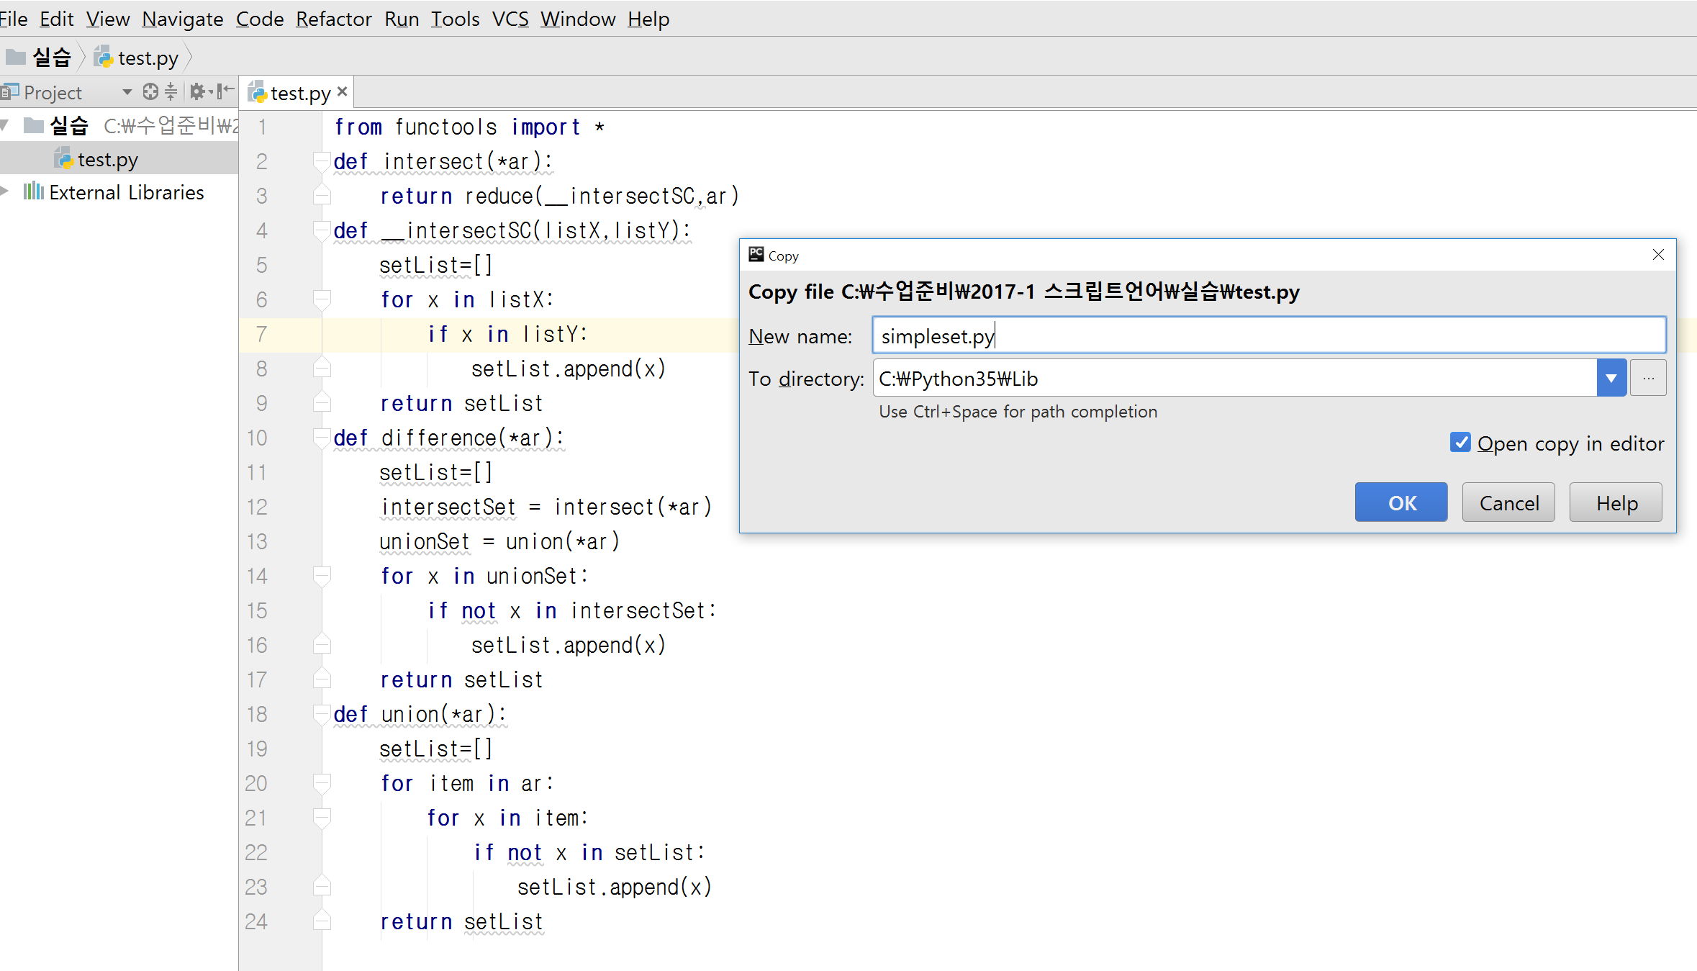
모듈 만들기
simpleset 모듈 만들기
PyCharm 에디터에서 편집한 후 File/Save As
simpleset.py 이름으로 파이썬 라이브러리 디렉터리 (c:\python35\Lib)에 저장.

Slide 9
모듈 만들기
예제 simpleset.py
>>> import simpleset
>>> dir(simpleset)
['WRAPPER_ASSIGNMENTS', 'WRAPPER_UPDATES', '__builtins__', '__cached__', '__doc__', '__file__', '__intersectSC', '__loader__', '__name__', '__package__', '__spec__', 'cmp_to_key', 'difference', 'intersect', 'lru_cache', 'partial', 'partialmethod', 'reduce', 'singledispatch', 'total_ordering', 'union', 'update_wrapper', 'wraps']
>>> setA = [1, 3, 7, 10]
>>> setB = [2, 3, 4, 9]
>>> simpleset.union(setA, setB)
[1, 3, 7, 10, 2, 4, 9]
>>> simpleset.intersect(setA, setB, [1,2,3])
[3]

Slide 10
모듈의 경로
모듈을 임포트 했을 때 모듈의 위치를 검색하는 경로
sys.path 에 저장되어 있는 디렉토리를 검색한다.
모듈의 경로 밖의 모듈은 임포트 할 수 없음
모듈 경로 탐색 순서.
프로그램이 실행된 디렉터리
PYTHONPATH 환경 변수에 등록된 위치
표준 라이브러리 디렉터리 (c:\python35\Lib)
>>> import sys
>>> sys.path
['', 'C:\\Python35\\Lib\\idlelib', 'C:\\Python35\\python35.zip', 'C:\\Python35\\DLLs', 'C:\\Python35\\lib', 'C:\\Python35', 'C:\\Python35\\lib\\site-packages']
>>> sys.path.append('c:\\mymodules') #mymodules 경로 추가
>>> sys.path
['', 'C:\\Python35\\Lib\\idlelib', 'C:\\Python35\\python35.zip', 'C:\\Python35\\DLLs', 'C:\\Python35\\lib', 'C:\\Python35', 'C:\\Python35\\lib\\site-packages', 'c:\\mymodules']
>>> sys.path.remove('c:\\mymodules') #mymodules 경로 삭제

Slide 11
모듈 임포트
모듈 안의 어트리뷰트 (함수, 데이터)들을 사용하려면 임포트 해야 함.
import 구문은 어디에서나 사용 가능
함수, 제어문 내부에서도 import 할 수 있음.
import <모듈이름>
기본적인 임포트 방법
모듈.이름 형식으로 모듈 안의 데이터나 함수를 사용 할 수 있음
모듈은 임포트 하는 방법은 import 모듈이름 방법 이외에도 다른 방법이 있음
>>> def loadMathMod():
... print("import math")
... import math #함수안에서 임포트
... print(dir(math))
...
>>> loadMathMod() #함수호출하면 math 모듈 임포트됨
import math
['__doc__', '__loader__', '__name__', '__package__', '__spec__', 'acos', 'acosh', 'asin', 'asinh', 'atan', 'atan2', 'atanh', 'ceil', 'copysign', 'cos', 'cosh', 'degrees', 'e', 'erf', 'erfc', 'exp', 'expm1', 'fabs', 'factorial', 'floor', 'fmod', 'frexp', 'fsum', 'gamma', 'gcd', 'hypot', 'inf', 'isclose', 'isfinite', 'isinf', 'isnan', 'ldexp', 'lgamma', 'log', 'log10', 'log1p', 'log2', 'modf', 'nan', 'pi', 'pow', 'radians', 'sin', 'sinh', 'sqrt', 'tan', 'tanh', 'trunc']

Slide 12
모듈 임포트
from <모듈> import <어트리뷰트>
from <모듈> import *
밑줄(_) 로 시작하는 애트리뷰트(함수, 데이터) 제외하고 모두 임포트
import <모듈> as <별칭>
<모듈> 이름을 <별칭>으로 변경하여 임포트합니다.
>>> from simpleset import union
>>> union([1, 2, 3], [3], [3, 4])
[1, 2, 3, 4]

Slide 13
모듈 임포트 파헤치기
임포트를 할 때, 해당 모듈의 바이트 코드 (*.pyc)가 있으면 이를 임포트
모듈을 임포트 하면 해당 모듈의 코드가 실행
모듈이 임포트되면 메모리에 모듈 코드가 로딩되면 프로그램이나 파이썬 인터프리터가 끝나기 전까지 변경되지 않음.
>>> import simpleset

Slide 14
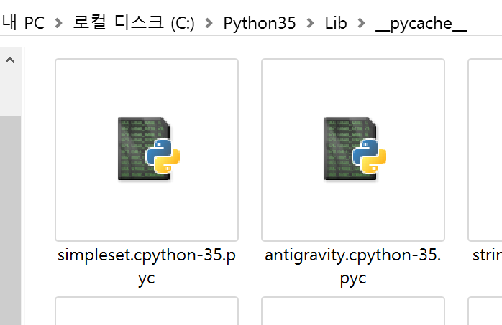
모듈 임포트 파헤치기
바이트 코드 : 일종의 중간 파일 (IDLE 에서 import 해야 생성됨!!)
모듈의 임포트를 빠르게 해주는 역할
바이트 코드가 이미 있으면 : 모듈을 인터프리팅(Interpreting) 하지 않고 바로 바이트 코드 로딩
바이트 코드가 없으면 : 모듈을 인터프리팅 해서 바이크 코드를 생성
바이트 코드가 생성된 모습

Slide 15
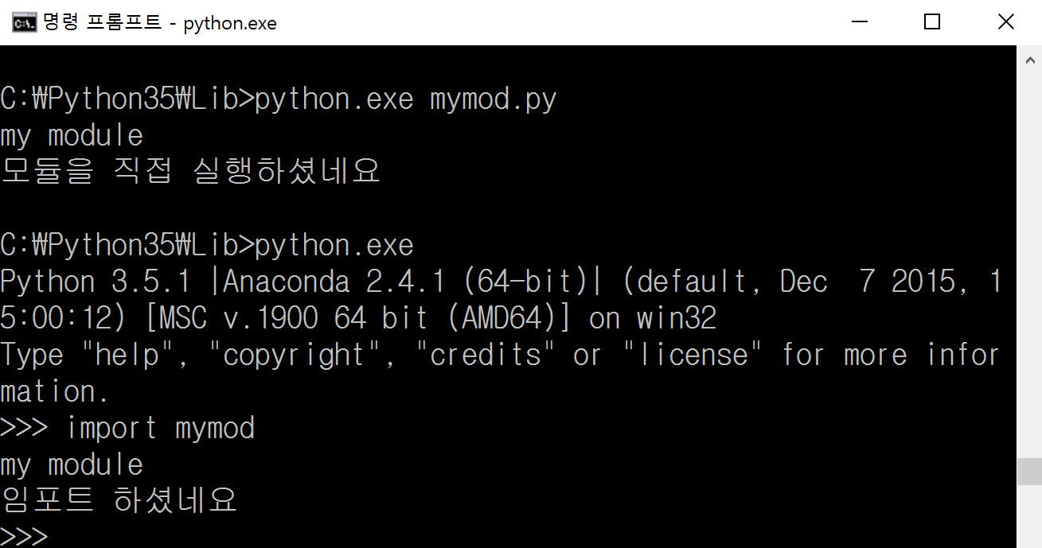
__main__을 사용한 유용한 팁
모듈이 직접 실행 혹은 임포트 되었는지를 구분 해 줄 수 있는 __name__ 어트리뷰트
모듈이 임포트 되었을 때 __name__은 모듈 자기 자신의 이름
모듈이 직접 실행 되었을 때 __name__은 “__main__”
예제 mymod.py (표준라이브러리 디렉토리로 복사)
모듈 개발할 때 테스트 코드를
직접실행하면서 정상동작
유무 확인
시프트 우클릭-> 파워셀
print("my module")
if __name__ == '__main__':
print("모듈을 직접 실행하셨네요")
else:
print("임포트 하셨네요")

Slide 16
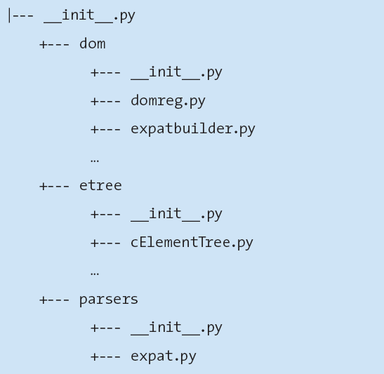
패키지
모듈의 모음
파이썬의 모듈 이름공간을 구조화 하는 한 방법
파이썬 내장 라이브러리 중 XML 패키지의 디렉터리 구조
따로따로 또 임폴트 해야함

Slide 17
패키지
xml 패키지 임포트 사용
>>> import xml
>>> xml.__all__
['dom', 'parsers', 'sax', 'etree']
>>> dom
<module 'xml.dom' from 'C:\\Python35\\lib\\xml\\dom\\__init__.py'>
>>> import xml.dom
>>> xml.dom
<module 'xml.dom' from 'C:\\Python35\\lib\\xml\\dom\\__init__.py'>
>>> import xml.dom.minidom as minidom #별칭 지정
>>> minidom.parseString("<foo><bar/></foo>")
<xml.dom.minidom.Document object at 0x000001EF7876B228>

